Slide 1

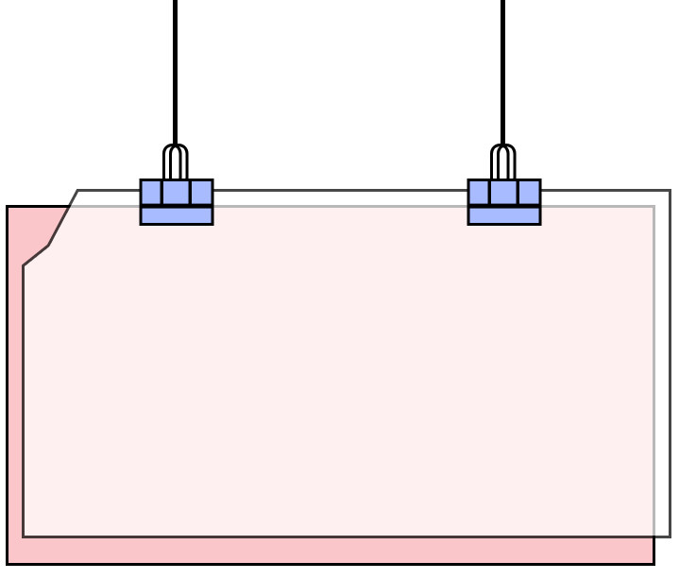



BÀI 12: PHÂN BÓN
HÓA HỌC (tiết 3)

Slide 2





LUYỆN TẬP

Slide 3

ĐƯỜNG LÊN ĐỈNH
OLYMPIA
Notes:
Chào mừng quý thầy cô và các em đến với tiết học ngày hôm nay của lớp 10D2. Khác với thông lệ, ngày hôm nay các em sẽ là thí sinh để cùng tham gia Gameshow “ Đường lên đỉnh Olympia” với 1 cuộc so tài vô cùng quyết liệt.

Slide 4
LUẬT CHƠI
Các nhóm thảo luận thật nhanh và viết đáp án vào bảng nhóm nhỏ.
Mỗi câu hỏi chúng ta chỉ có 10s để trả lời. Khi có hiệu lệnh, các nhóm cùng giơ bảng kết quả.
Notes:
Ở vòng thi này, nhiệm vụ của các thí sinh như sau: theo dõi đoạn video “ vì sao miền Trung bão lũ?” để trả lời 1 gói câu hỏi gồm có 3 câu. Các thí sinh hãy tập trung nhé!

Slide 5

VÒNG 2

Slide 6
1
Câu hỏi 1: Có các loại phân bón sau: (NH₂)₂CO; Ca(H₂PO₄)₂; Ca₃(PO₄)₂; (NH₄)₂HPO₄; Ca(NO₃)₂; (NH₄)₂SO₄; KCl; CuSO4; KNO₃ . Hãy cho biết:
Loại phân bón nào chỉ chứa nguyên tố dinh dưỡng đa lượng?
Loại phân bón nào chỉ chứa nguyên tố dinh dưỡng vi lượng?
Loại phân bón nào chứa cả hai loại nguyên tố dinh dưỡng đa lượng và trung lượng?
5
1
3
10
4
7
9
2
8
0
6
Loại phân bón chỉ chứa nguyên tố dinh dưỡng đa lượng: (NH₂)₂CO; (NH₄)₂HPO₄; (NH₄)₂SO₄; KCl; KNO₃
Loại phân bón chỉ chứa nguyên tố dinh dưỡng vi lượng: CuSO₄
Loại phân bón chứa cả hai loại nguyên tố dinh dưỡng đa lượng và trung lượng: Ca(H₂PO₄)₂; Ca₃(PO₄)₂; Ca(NO₃)₂
Đáp án

Slide 7
2
Câu hỏi 2: Giả sử 1 hecta đất trồng lúa bình thường cần 120-150kg đạm (N)/một vụ. Hãy cho biết cần bón bao nhiêu kg Urea (NH₂)₂CO để cây không bị thiếu đạm và đất không bị ô nhiễm do thừa phân?
5
1
3
10
4
7
9
2
8
0
6
Lượng N có trong phân Urea (NH₂)₂CO :
2x14/60 x 100% = 46,7%
Lượng Urea (NH₂)₂CO cần bón để cây không bị thiếu đạm và đất không bị ô nhiễm do thừa phân: 120/46,7 x 100 = 257 kg
Đáp án

Slide 8
3
Câu hỏi 3: Việc bón phân NPK cho cây cà phê sau khi trồng bốn năm được chia thành bốn thời kì như sau:
Tính lượng N đã cung cấp cho cây trong cả bốn thời kì?
Nguyên tố dinh dưỡng K được bổ sung cho cây nhiều nhất ở thời kì nào?
Thời kì | Lượng phân bón
Bón thúc ra hoa | 0,5 kg phân NPK 10-12-5/cây
Bón đậu quả, ra quả | 0,7 kg phân NPK 12-8-2/cây
Bón quả lớn, hạn chế rụng quả | 0,7 kg phân NPK 12-8-12/cây
Bón thúc quả lớn, tăng dưỡng chất cho quả | 0,6 kg phân NPK 16-16-16/cây
5
1
3
10
4
7
9
2
8
0
6
a. Lượng N đã cung cấp cho cây trong cả bốn thời kì:
0,5x10% + 0,7x12% + 0,7x12% + 0,6x16% = 0,05 + 0,084 + 0,084 + 0,096 = 0,314 kg
b. Nguyên tố dinh dưỡng K được bổ sung cho cây nhiều nhất ở thời kì Bón thúc quả lớn, tăng dưỡng chất cho quả (0,096kg/cây)
Đáp án

Slide 9
KẾT QUẢ

Slide 10






NHÓM 1
NHÓM 2
NHÓM 5
NHÓM 6
NHÓM 3
NHÓM 4

Slide 11

VẬN DỤNG
Các nhóm thực hiện làm phân bón hữu cơ từ rác thải sinh hoạt theo hướng dẫn SGK
Phân tích yêu cầu và giao nhiệm vụ cho từng thành viên.
Nộp sản phẩm sau 25-30 ngày

